Slide 1



C프로그래밍7

Slide 2

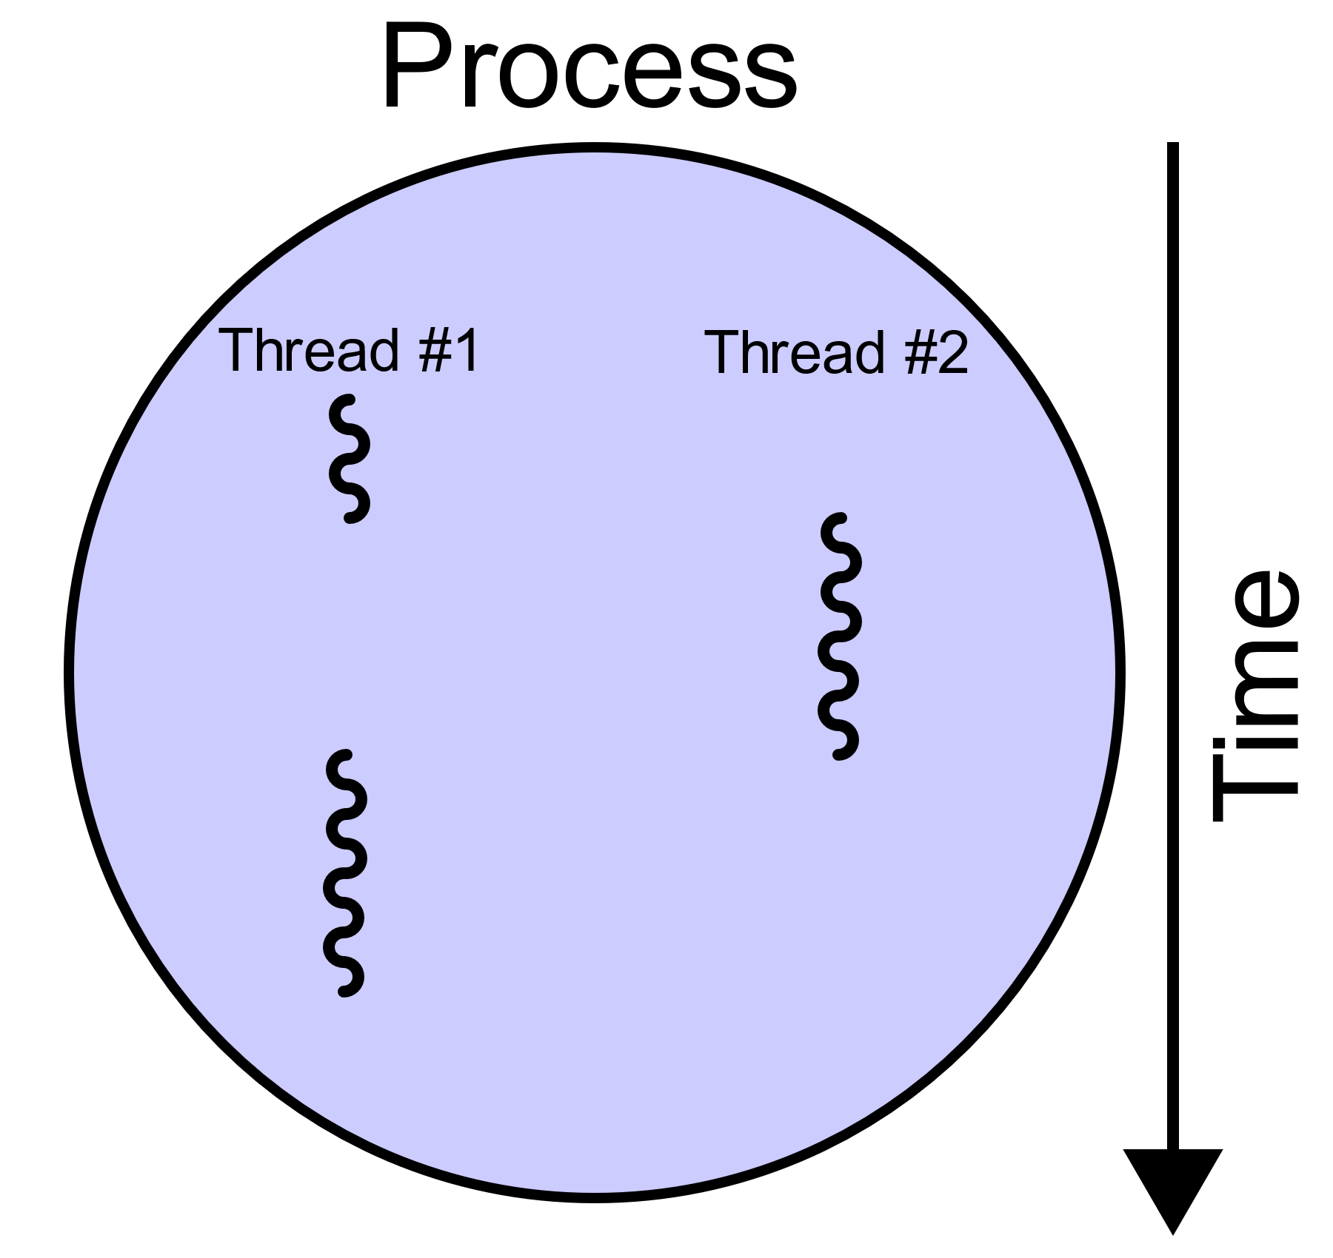
process, thread

Slide 3
시스템 API 호출
System call:
운영체제의 커널 영역의 기능을 이용하여 사용자가 사용할 수 있도록 하는 것
즉, 프로세스가 하드웨어에 직접 접근하여 필요한 기능을 사용하게 하는 것
system()
시스템 API를 호출하기 위한 함수
stdlib.h에 정의
자식 프로세스를 생성
문자열 하나를 인자로 받아 터미널에서 명령을 입력하는 것처럼 실행
system() 함수는 프로그램 내부에서 다른 프로그램을 실행할 수 있음
int system(const char *string);
system(“dir d:”);
system(“say ‘end of line’”);

Slide 4
System()함수 활용
#include <stdio.h>
#include <stdlib.h>
#include <string.h>
#include <time.h>
void removechr(char *str, char ch){
for(;*str!='\0';str++){
if(*str==ch){
strcpy(str,str+1);
str--;
}
}
}
char *now(){
time_t t;
time (&t);
return asctime(localtime (&t));
}
int main(){
char comment[80];
char cmd[120];
fgets(comment, 80,stdin);
sprintf(cmd,"echo %s %s >> reports.log",comment,now());
removechr(cmd,'\n');
printf("%s",cmd);
system(cmd);
return 0;
}

Slide 5
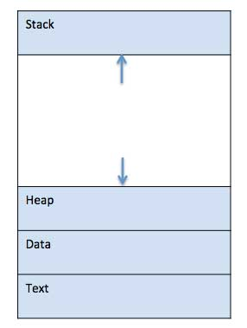
Process와 thread
process
운영체제로부터 시스템 자원을 할당 받는 작업의 단위
기본 프로그램 실행 단위
하나 또는 여러 개의 thread를 가짐
메모리에 올라와 실행되고 있는 프로그램의 인스턴스
프로세스는 각각 독립 된 메모리 영역을 할당 받음
메모리영역 구성: code, data, stack, heap
Stack: 임시 데이터를 저장하는 공간(함수, 파라미터, 지역변수)
Heap: 동적 메모리 할당 공간
Data: 전역변수, static 변수 할당 공간
Text: 프로그램코드 등
Process 메모리 영역
Operating System
process_pid 1
process_pid 2
process_pid 3

Slide 6
Process와 thread
thread
Process 내부에서 실행되는 흐름의 단위
하나의 process는 최소 하나의 thread를 가짐
Process가 할당 받은 자원을 이용하는 실행의 단위
process의 code, data, heap 영역은 공유하나 stack영역은 공유하지 않음
장점: process간의 통신보다 thread간의 통신이 간단
시스템의 자원 소모가 줄어듬
전체적인 응답시간의 단축
단점: 프로그램 설계 난이도 상승
디버깅의 어려움
Process_pid1
Code
Data
Heap
Thead_id1
Thead_id2
Stack
Stack

Slide 7
Fork()함수
*Window에서는 fork()함수를 사용할 수 없음
대신 CreateProcess()를 사용
Fork()
헤더파일: unistd.h
자료형: pid_t
System 호출 함수
process를 생성(복제)하기 위해 사용
원본 process는 부모(parent) process
새로 생성(복제)된 process는 자식(child) process라고 부름
return:부모에게는 새로 생성된 자식 프로세스 PID가 반환되며, 자식 프로세스에는 0이 반환
실행에 실패하면 -1 을 반환
사용
멀티 프로세서 환경에서 병렬 프로그램 제작
Exec() family를 이용하여 새로운 프로그램을 실행하기 위한 경우
pid_t fork(void); // return value is child process PID

Slide 8
fork() 관련 함수
Process 동기화(자식 process가 종료될 때까지 대기, 헤더: wait.h)
pid_t waitpid(pid_t pid, int *status, int options);
특정 자식 프로세스가 종료될 때까지 대기
pid_t wait(int *status);
자식 프로세스 중 어느 하나라도 종료될 때까지 대기

Slide 9
Fork() 예제
#include <stdio.h>
#include <sys/types.h>
int main()
{
fork();
fork();
fork();
printf("hello\n");
return 0;
}
문제. hello가 몇 번 출력 되는가?

Slide 10
Fork() 예제2
#include <stdio.h>
#include <unistd.h>
#include <sys/types.h>
int main() {
pid_t pid;
int x;
x = 0;
pid = fork();
if(pid > 0) { // 부모 코드
x = 1;
printf("부모 PID : %ld, x : %d , pid : %d\n",(long)getpid(), x, pid);
}
else if(pid == 0){ // 자식 코드
x = 2;
printf("자식 PID : %ld, x : %d\n",(long)getpid(), x);
}
else { // fork 실패
printf("fork Fail! \n");
return -1;
}
return 0;
}
부모 PID : 46834, x : 1 , pid : 46838 자식 PID : 46838, x : 2

Slide 11
thread()
Thread()
헤더파일: pthread.h, 컴파일 옵션: -lpthread
자료형: pthread_t
Thread 생성하기 위해 사용
Parameter
*thread: pthread 식별자로 thread가 성공적으로 생성되면 thread 식별 값 할당 *attr: pthread 속성(옵션), 기본적인 thread 속성을 사용할 경우 NULL
*start_routine: pthread로 분기할 함수.
반환값이 void* 타입이고 매개변수도 void* 으로 선언된 함수만 가능
*arg: 분기할 함수로 넘겨줄 인자값
Return: 성공적으로 pthread가 생성될 경우 0 반환
사용: 멀티프로세스보다 효율적인 프로그래작성 가능(웹 서버)
int pthread_create(pthread_t * thread, const pthread_attr_t * attr,
void * (*start_routine)(void *), void *arg);

Slide 12
Thread() 관련 주요함수
Thread 종료
void pthread_exit(void *retval);
Thread 동기화(기다림)
int pthread_join(pthread_t th, void **thread_return);
Thread 자원해제
int pthread_detach(pthread_t th);
Thread 식별자 확인
pthread_t pthread_self(void);

Slide 13
Thread() 예제
파일명: thread.c 인 경우
컴파일 명령: gcc thread.c –lpthread –o thread.exe
#include <stdio.h>
#include <stdlib.h>
#include <string.h>
#include <unistd.h>
#include <error.h>
#include <pthread.h>
void* does_not(void *a){
int i =0;
for (i=0;i<5;i++){
sleep(1);
puts("Does not!");
}
return NULL;
}
void* does_too(void *a){
int i=0;
for(i=0; i<5;i++){
sleep(1);
puts("Does too!");
}
return NULL;
}
void error(char *msg){
fprintf(stderr, "%s: %s\n", msg, strerror(errno));
exit(1);
}
int main(){
pthread_t t0;
pthread_t t1;
if(pthread_create(&t0,NULL,does_not, NULL)==-1)
error("Can not creat t0 thread");
if(pthread_create(&t1,NULL, does_too,NULL)==-1)
error("Can not creat t1 thread");
void* result;
if(pthread_join(t0,&result)==-1)
error("can not complete t0 thread");
if(pthread_join(t1,&result)==-1)
error("can not complete t1 thread");
return 0;
}
Does too!
Does not!
Does not!
Does too!
Does not!
Does too!
Does not!
Does too!
Does not!
Does too!

Slide 14
Thread 예제2 beerparty
#include <stdio.h>
#include <stdlib.h>
#include <pthread.h>
int beers = 2000000;
void* drink_lots() {
int i;
for (i = 0; i < 100000; i++) {
beers = beers - 1;
}
return NULL;
}
int main() {
pthread_t threads[20];
int t;
printf("%i bottles of beer on the wall\n%i bottles of beer\n", beers, beers);
for (t = 0; t < 20; t++) {
pthread_create(&threads[t], NULL, drink_lots, NULL);
}
void* result;
for (t = 0; t < 20; t++) {
pthread_join(threads[t], &result);
}
printf("There are now %i bottles of beer on the wall\n", beers);
return 0;
}
실행결과1
실행결과2
2000000 bottles of beer on the wall
2000000 bottles of beer
There are now 0 bottles of beer on the wall
2000000 bottles of beer on the wall
2000000 bottles of beer
There are now 353108 bottles of beer on the wall
실행 결과 문제점?

Slide 15
Thread 예제2 beerparty 문제점
Thread의 장단점
장점: 여러 수많은 일을 한번에 처리하며 동일한 변수에 접근 가능
단점: 모든 스레드가 동일한 변수에 한꺼번에 접근
beers = beers -1;
Thread 두 개다 동시에 해당 코드를 실행 한다고 가정
1
두 thread가 동시에 beers 변수의 현재 값을 읽음
thread1
beers=37
thread2
실제로는 2만큼 beers에서 빼야 하지만, thread가 beers변수에 동시에 접근 하기 때문에 간섭 발생
beers=37
2
각 thread는 그 숫자에서 1을 뺌
thread1
beers-1
thread2
beers-1
3
각 thread 는 계산한 beers-1을 다시 beers 변수에 저장
thread1
beers=36
thread2
beers=36

Slide 16
Beersparty 문제 해결 방법
Thread 공유자원 문제
두개 이상의 thread가 같이 공유 자원에 접근하는 경우 발생
Mutex(mutually exclusive) 사용
공유자원(변수, 하드웨어 등)을 보호하기 위한 개념
thread1
공유자원 변수 beers
thread2
공유자원 변수 beers
thread1
thread2
X
차단
Mutex: thread1허용
pthread_mutex_t beers_lock= PTHREAD_MUTEX_INITIALIZER; // mutex 변수
pthread_mutex_lock(&beers_lock); //mutex lock 시작 함수
pthread_mutex_unlock(&beers_lock); //mutex lock 해제 함수

Slide 17
Thread mutex 활용
문제 thread가 공유자원에 접근 하는 영역은?

Slide 18
Thread mutex 활용
코드의 수정
code1
code2
int beers = 2000000;
pthread_mutex_t beers_lock= PTHREAD_MUTEX_INITIALIZER;
void* drink_lots() {
int i;
pthread_mutex_lock(&beers_lock);
for (i = 0; i < 100000; i++) {
beers = beers - 1;
}
pthread_mutex_unlock(&beers_lock);
printf("beer = %i\n",beers);
return NULL;
}
int beers = 2000000;
pthread_mutex_t beers_lock= PTHREAD_MUTEX_INITIALIZER;
void* drink_lots() {
int i;
for (i = 0; i < 100000; i++) {
pthread_mutex_lock(&beers_lock);
beers = beers - 1;
pthread_mutex_unlock(&beers_lock);
}
printf("beer = %i\n",beers);
return NULL;
}
다음 슬라이드에 결과를 보고
코드를 실행하기 전 결과를 예측해 보자!

Slide 19
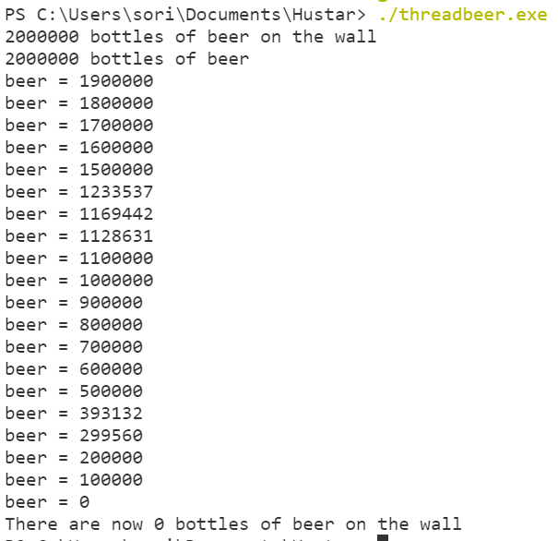
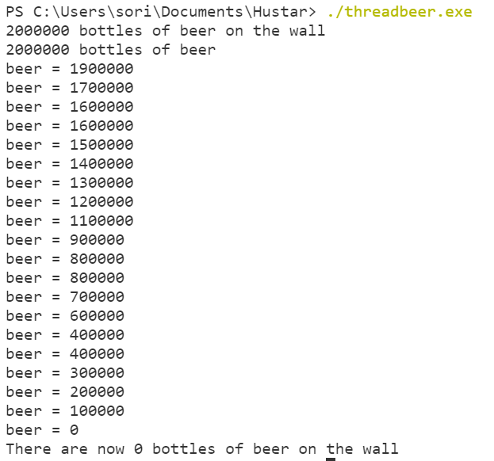
Thread mutex 활용
실행 결과 1
실행 결과 2

